Slide 1
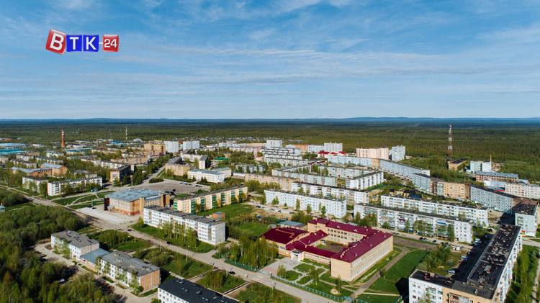
ГОРОДСКОЙ ОКРУГ «ВУКТЫЛ»
Вуктыл - небольшой городок в Республике Коми-– ведущий центр газодобывающей отрасли Республики Коми. Город расположен в восточной части республики на Печорской низменности, в Предуралье, на правом берегу реки Печоры, находится в 575 километрах от Сыктывкара и занимает территорию площадью 22500 кв. км.

Slide 2
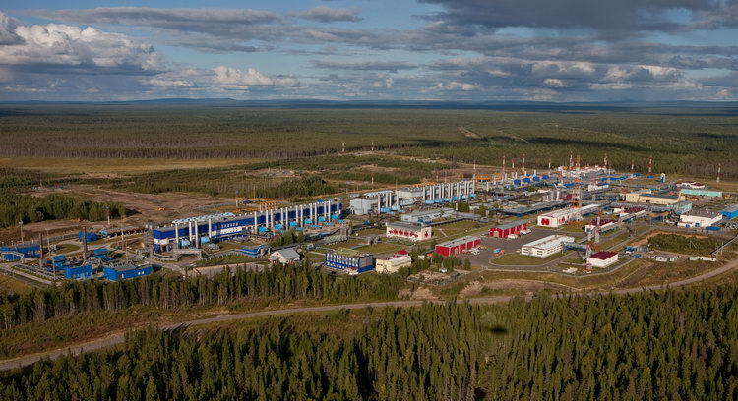
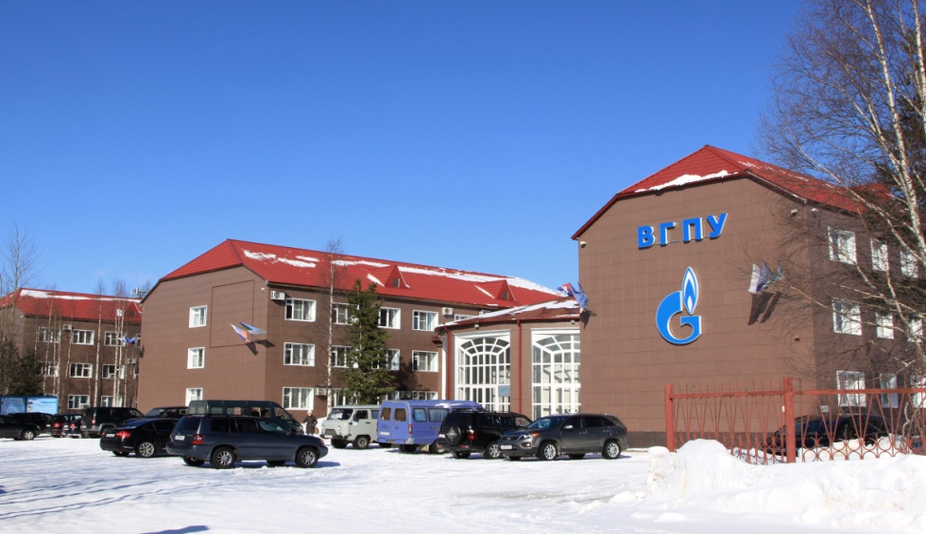
Газовая отрасль на территории городского округа была и остается основной.
На территории Вуктыльского района находятся два предприятия входящих в ПАО «Газпром», из них ООО Вуктыльское ордена Трудового Красного Знамени газопромысловое управление - осуществляет добычу природного газа Вуктыльского газоконденсатного месторождения, ООО Вуктыльское линейное производственное управление магистральных газопроводов (КС-3)- основной деятельностью которого является транспорт природного газа.

Slide 3
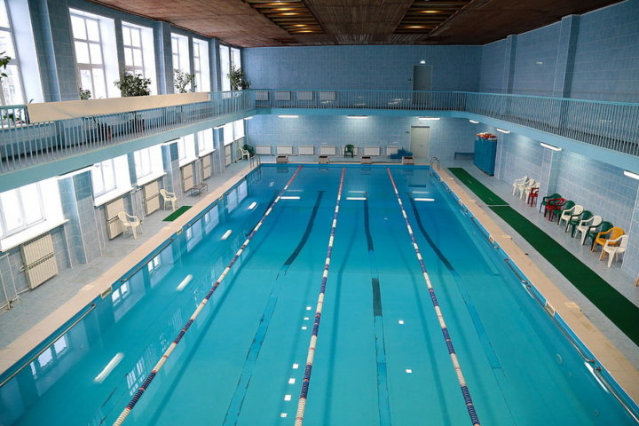
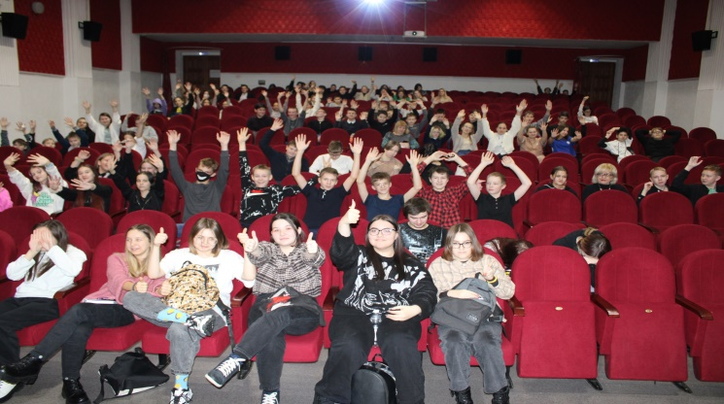
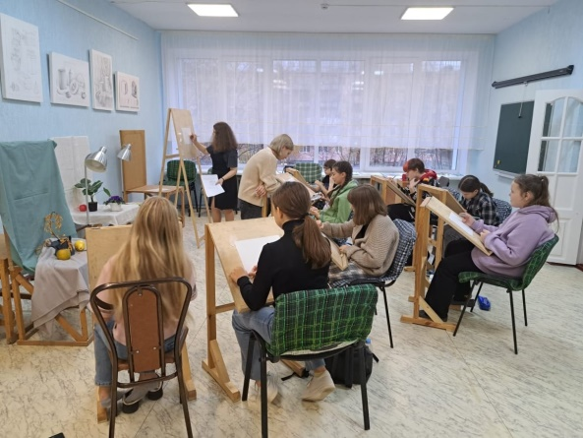
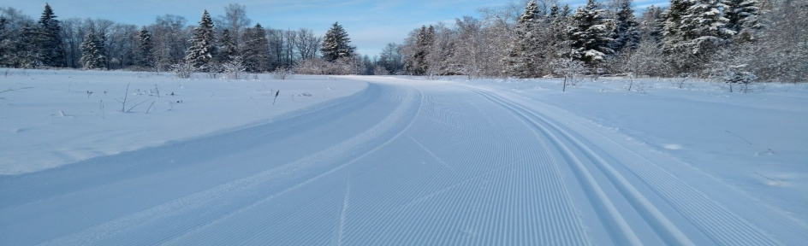
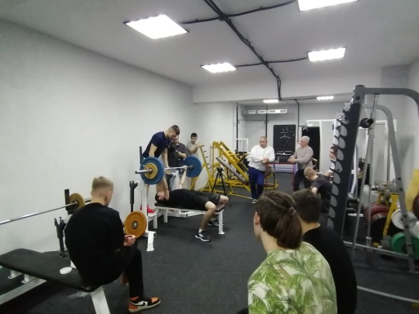
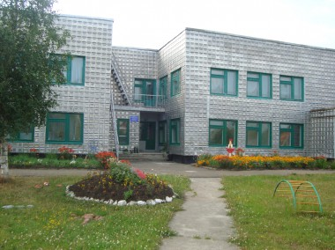
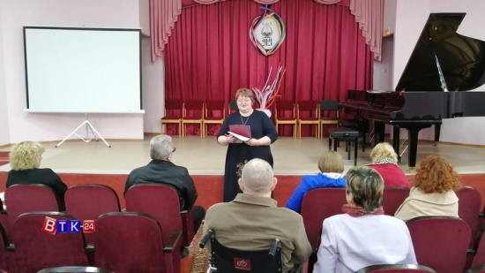
В свободное от работы и учёбы время Вуктыльцы ведут активный образ жизни! У нас очень хорошая спортивная база: бассейны, лыжная трасса, ледовый каток, зал тяжёлой атлетики, зал для игровых видов спорта, зал греко-римской борьбы, зал бокса, открытая универсальная площадка, беговая дорожка, уличная волейбольная площадка, гимнастический городок, футбольное поле…
Для культурного отдыха в нашем городе есть возможность посетить : кинотеатр, библиотеку, музей национального парка «Югыд-Ва»
На территории Вуктыла множество образовательных детских учреждений :
1. Детская музыкальная школа
2. Детская художественная школа
3. Клубно-спортивный комплекс
4. Две общеобразовательные школы
5. Три детских дошкольных учреждения (детские сады)

Slide 4
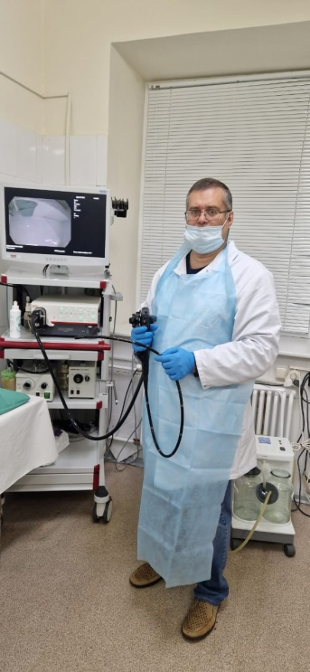
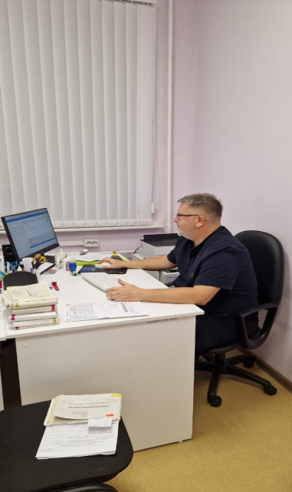
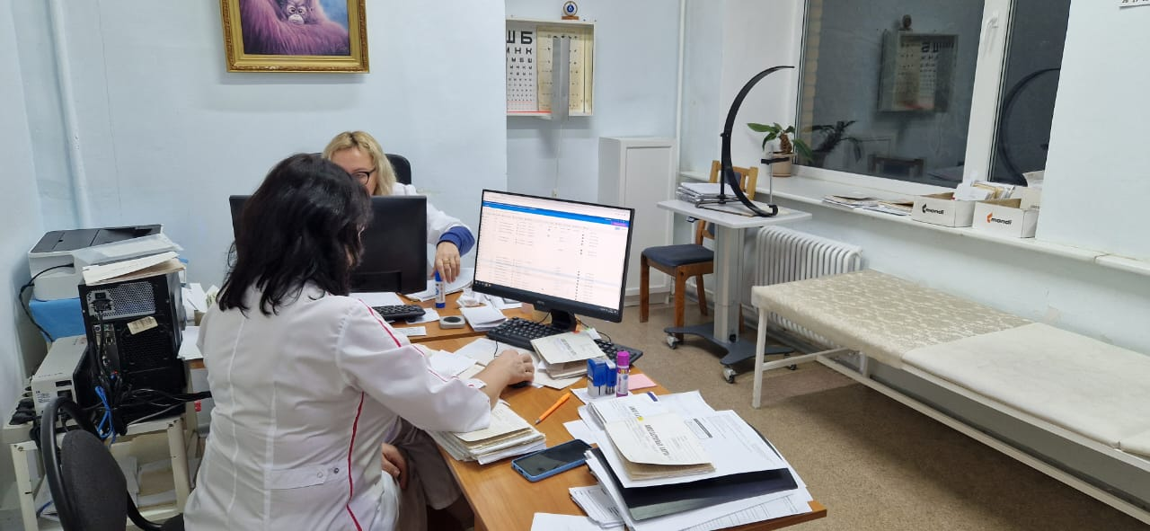
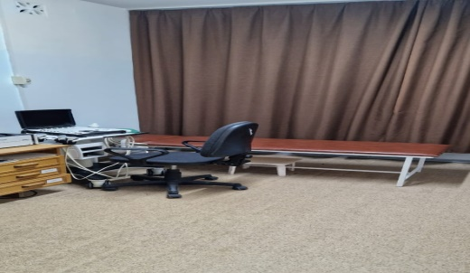
Государственное бюджетное учреждение здравоохранения Республики Коми "Вуктыльская центральная районная больница"
Государственное бюджетное учреждения здравоохранения «Вуктыльская центральная районная больница» является многопрофильным лечебно-профилактическим учреждением, осуществляющим медицинское обслуживание жителей городского округа Вуктыл. Медицинское учреждение имеет в своем составе взрослую поликлинику и детское поликлиническое отделение, круглосуточный стационар, дневной стационар, 2 врачебные амбулатории,4 фельдшерско-акушерских пункта, 3 домовых хозяйств. Учреждение осуществляет медицинские осмотры, медицинские освидетельствования.
Амбулаторно-поликлиническая служба

Slide 5
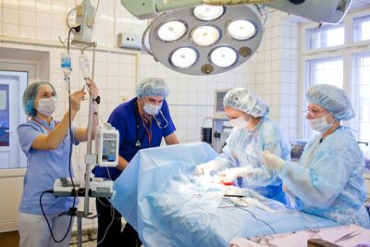
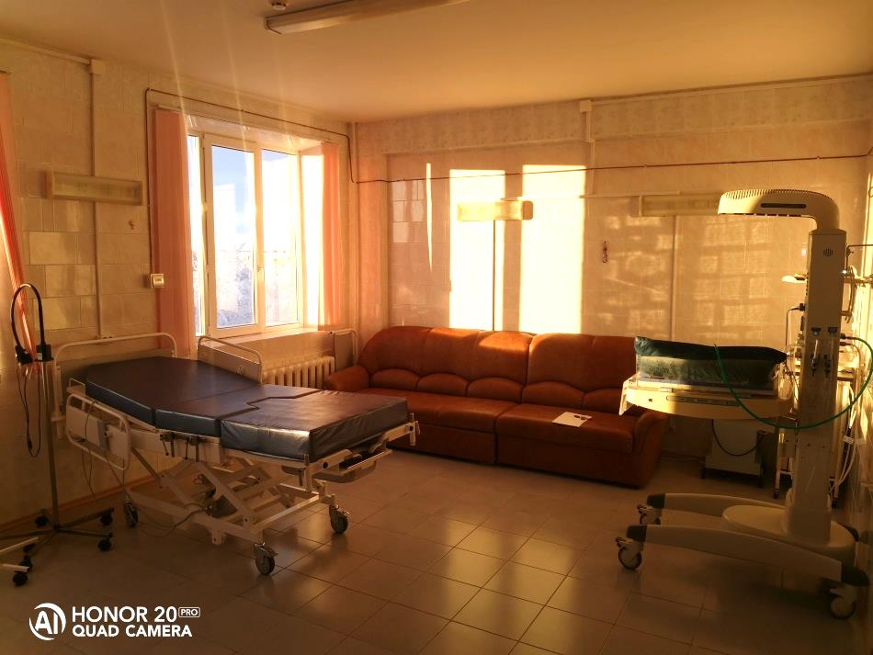
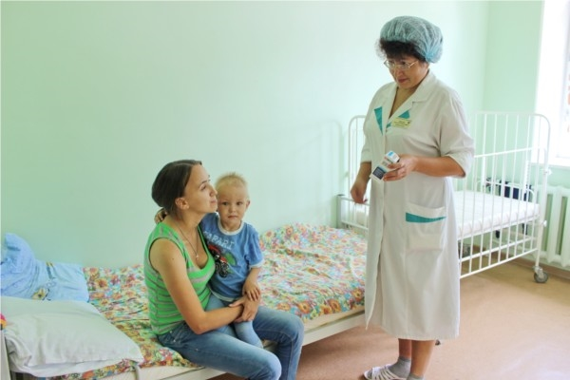
Стационарная помощь больным оказывается на 96 койках утвержденных согласно структуре коечного фонда.
Хирургическое отделение
Детское – инфекционное боксированное отделение
Акушерское отделение

Slide 6
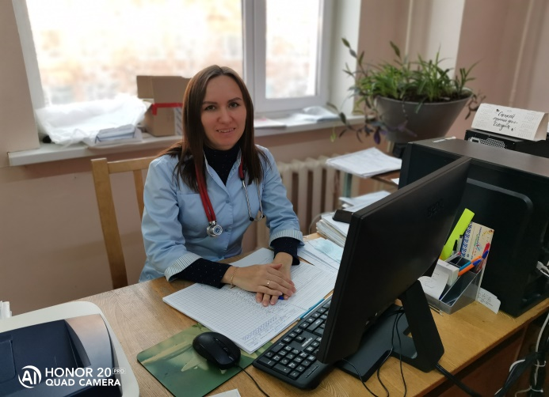
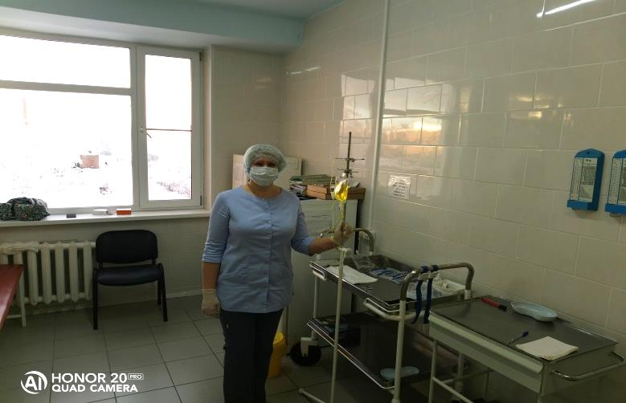
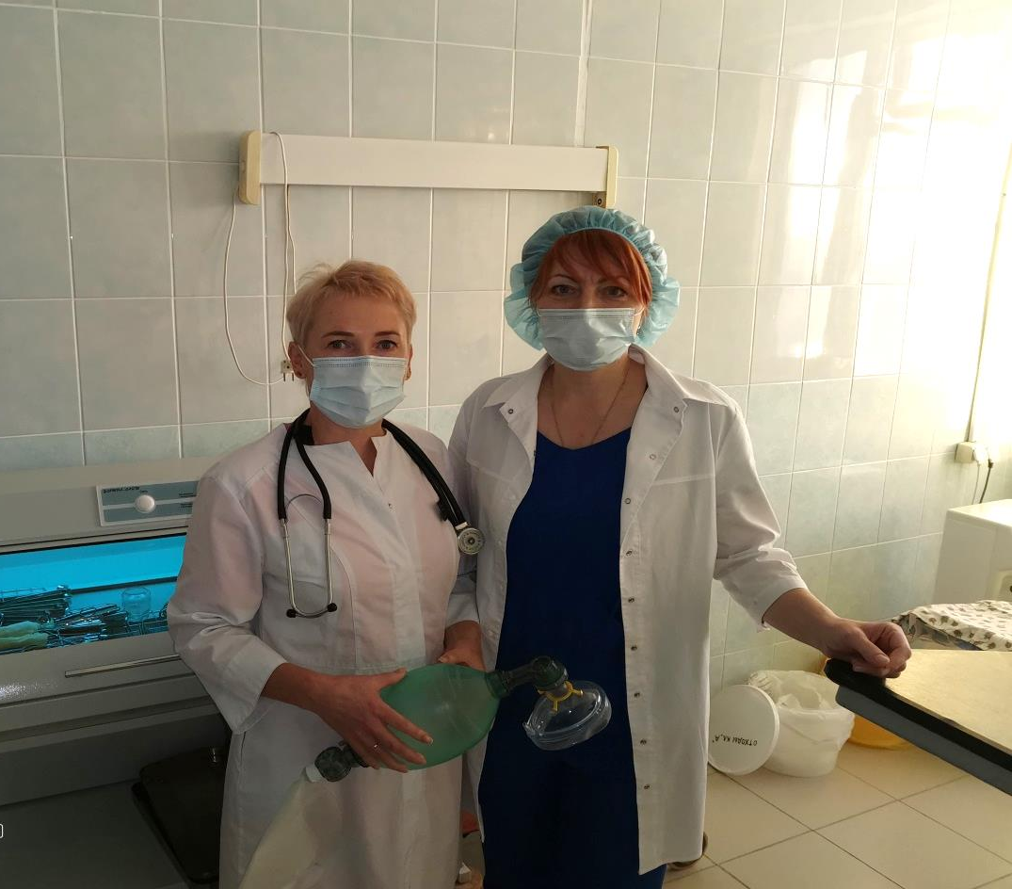
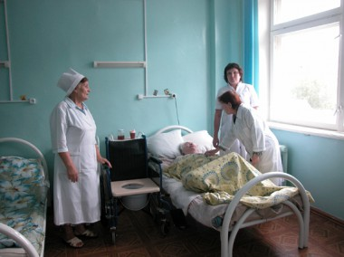
Терапевтическое отделение
Отделение анестезиологии - реанимации
Отделение сестринского ухода (хоспис)

Slide 7
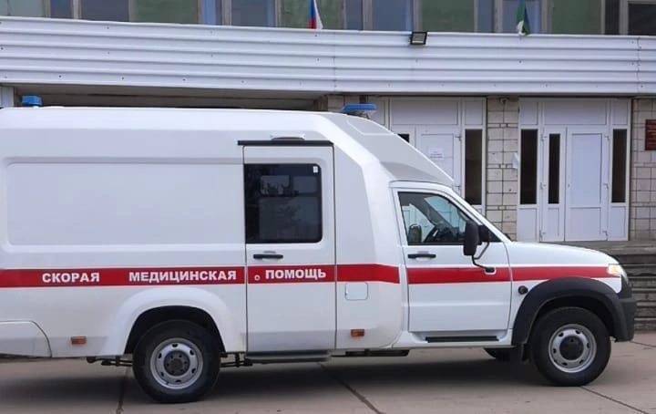
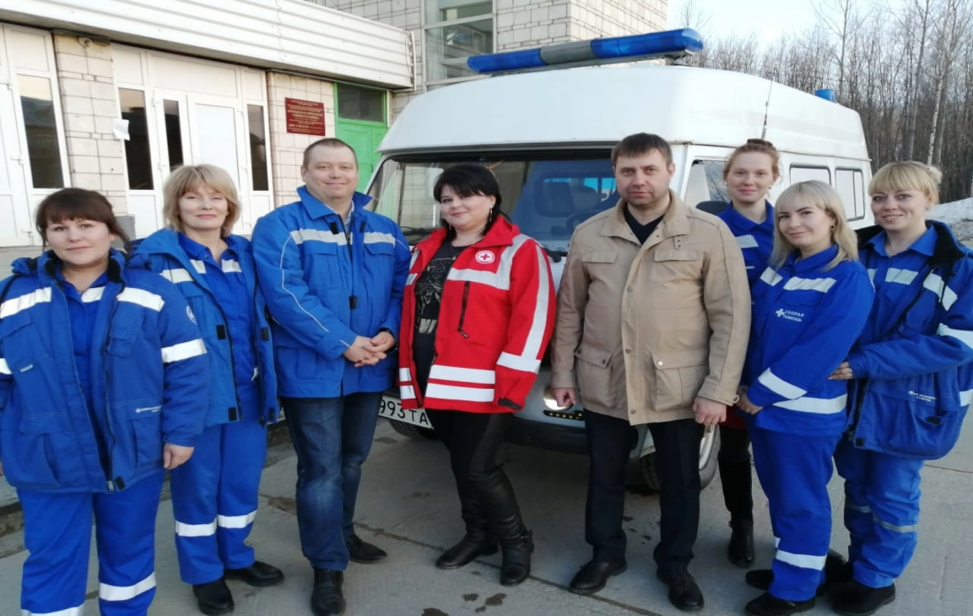
СКОРАЯ МЕДИЦИНСКАЯ ПОМОЩЬ

Slide 8
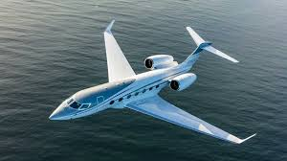

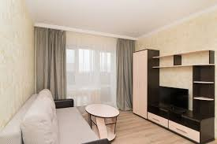
СОЦИАЛЬНЫЕ ГАРАНТИИ
БЕСПЛАТНЫЙ ПРОЕЗД К МЕСТУ ОТПУСКА И ОБРАТНО
ОТПУСК БОЛЕЕ 56 ДНЕЙ
СЛУЖЕБНОЕ ЖИЛЬЕ

Slide 9
Оплата труда медицинских работников
Средняя заработная плата врача-специалиста составляет 120 000руб.
Средняя заработная плата среднего медицинского персонала 70 000 руб.
Заработная плата медицинских работников зависит от квалификации работника, сложности, количества, качества и условий выполняемой работы.
Так же при приеме на работу предусмотрены единовременные выплаты согласно программы «Земский доктор/фельдшер»(выплаты 1 млн. руб./500 тыс. руб.), Постановление Правительства РК от 08.05.2014 N 181при трудоустройстве на квотированные рабочие места (выплаты 100 тыс. руб.)

Slide 10
Большой слаженный коллектив Вуктыльской центральной больницы, готов принять в свои ряды молодых специалистов и поделиться своим богатым опытом!

Slide 11
По всем интересующим вопросам вы можете обратиться:
Отдел кадров ГБУЗ РК «ВЦРБ» по телефону 8(82146)23475
Приемная главного врача ГБУЗ РК «ВЦРБ» по телефону 8(82146)22155

Slide 12
Спасибо за внимание!!!

